Slide 1
Suomalaisuuden kulttuuritaustaa

Slide 2
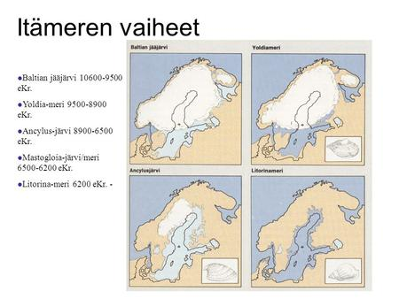

Slide 3
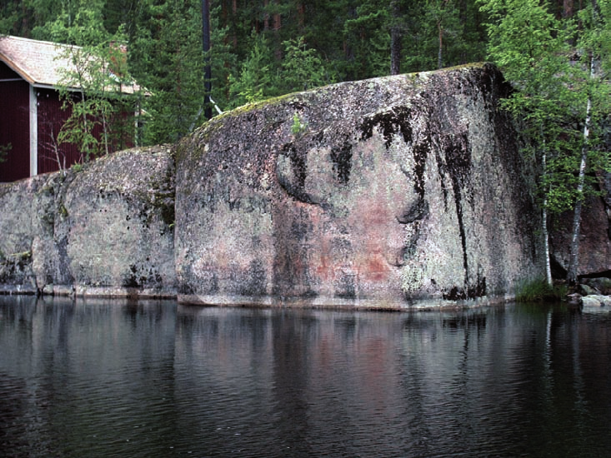

Slide 4
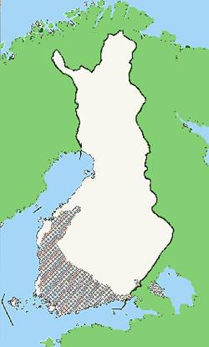
Suomalaisuudesta
Suomalaisuuden kehityksessä on aina ollut nähtävissä itäistä ja läntistä vaikutusta
Käsitykset taustastamme eriävät, mutta nykykäsitys katsoo:
Kieli itäistä alkuperää
Geenilinjassa nähdään itää ja länttä, huom. Suomalaisissa eroja
Saamelaiset eroavat suomalaisista, mutta kielet ovat sukua

Slide 5
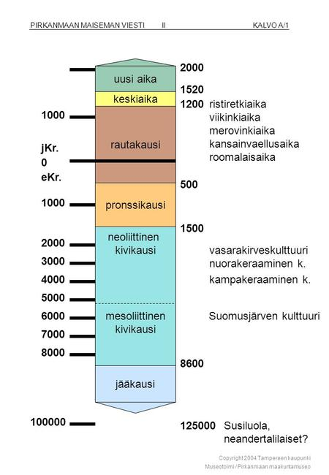

Slide 6
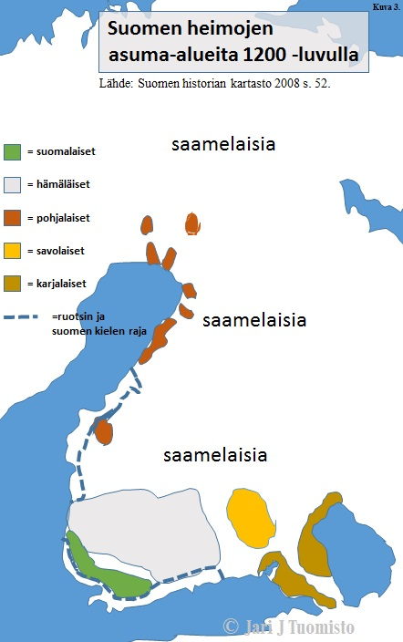

Slide 7
Elinkeinot ja asuminen
Maatalous tärkeää: pronssikaudella jo kauraa ja ruista, karjankasvatus lisääntyi
Kaskeaminen
Metsästys ja kalastus, turkikset ja hylkeenrasva hyvää kauppatavaraa
Asumukset pieniä hirsirakenteisia taloja
Rautakauden aikana työkalut vahvistuivat ja paranivat

Slide 8
Kauppaa
Kauppa Itämeren piirissä, vilkastui viikinkiajalla
Metallia tuotiin, samoin roomalaisajalla ylellisyystuotteita (laseja, koruja)
Vaihtokauppaa
Yhteisöissä näkyi eriarvoisuutta, esim.hautalöydöissä

Slide 9
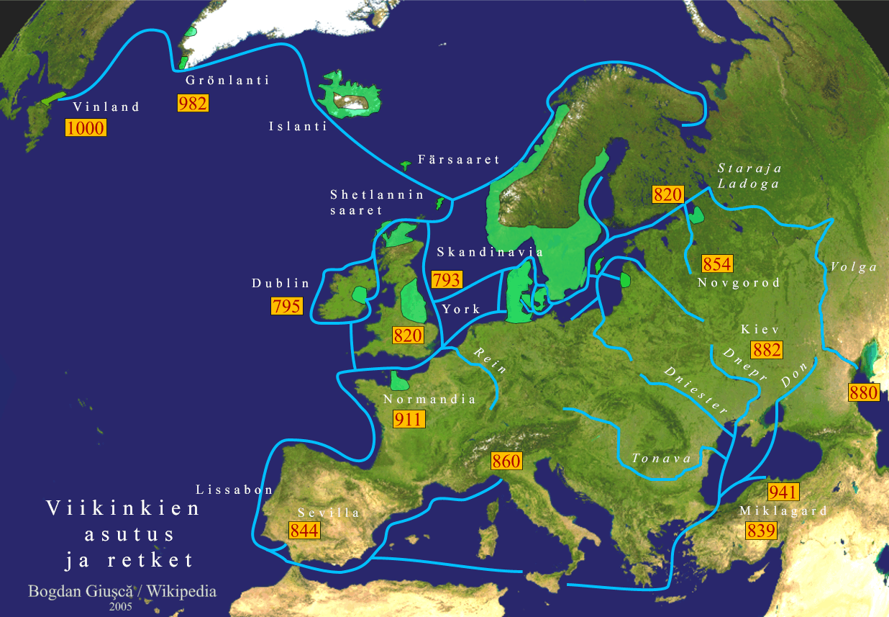

Slide 10
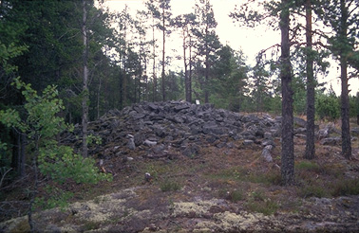
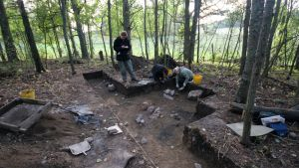
Uskonto
Monijumalaiset luonnonuskonnot
Haudat ja uhripaikat kertovat . Kiviröykkiöistä hautakalmistoihin
Uskonnot sekoittuivat kristinuskon saapuessa Suomeen

Slide 11
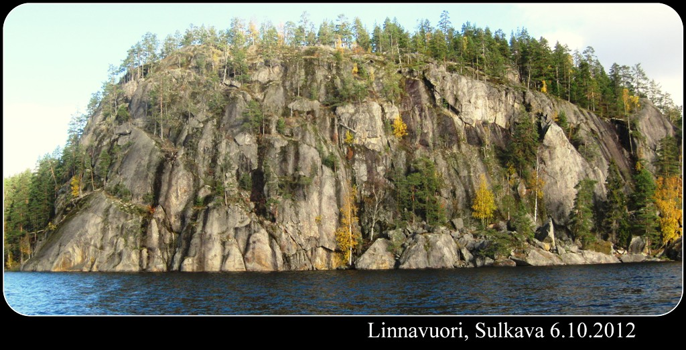
Puolustus
Yhteisöt puolustautuivat linnavuorten avulla

Slide 12
Videoita
Verlan kalliomaalaukset
https://www.youtube.com/watch?v=X-h2i1ysDqI
Mäkilinna Hakoinen
https://www.youtube.com/watch?v=_4XHYQTV4ok

